Slide 1



TRƯỜNG TIỂU HỌC VÀ THCS ĐẠI SƠN
CHÀO MỪNG QUÝ THẦY CÔ
VỀ DỰ GIỜ THĂM LỚP
Môn Toán lớp 3
BÀI 56: NHÂN SỐ CÓ BỐN CHỮ SỐ VỚI SỐ CÓ MỘT CHỮ SỐ (Tiết 1)
GVTH: VÕ THỊ MỸ HỒNG

Slide 2








Slide 3


Slide 4


Thứ sáu ngày 23 tháng 02 năm 2024
Toán:
Nhân số có bốn chữ số với số có một chữ số (Tiết 1)

Slide 5
Khám phá

Slide 6
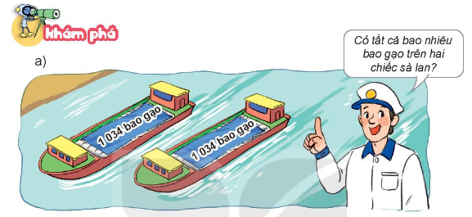
1 034 x 2 = ?
1 034
2 nhân 4 bằng 8, viết 8
x
2
2 nhân 3 bằng 6, viết 6
1 034 x 2 = 2 068
2
0
6
8
2 nhân 0 bằng 0, viết 0
2 nhân 1 bằng 2, viết 2

Slide 7

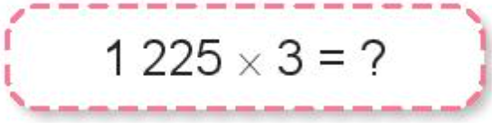
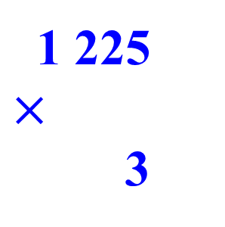
3 nhân 5 bằng 15, viết 5 nhớ 1.
1 225
$$×$$
3
3 nhân 2 bằng 6, thêm 1 bằng 7, viết 7.
3 nhân 2 bằng 6, viết 6.
3
6
5
7
3 nhân 1 bằng 3, viết 3.
1 225 x 3 = 3 675

Slide 8

KẾT LUẬN:
+ Phép nhân thực hiện từ phải qua trái.
+ Nếu kết quả một phép nhân chữ số một hàng của thừa số thứ nhất ra kết quả lớn hơn 10 thì phải nhớ số chục sang hàng tiếp theo.

Slide 9


1. Tính:

Slide 10
1. Tính.
5 070
6 296
6 327
8 204

Slide 11
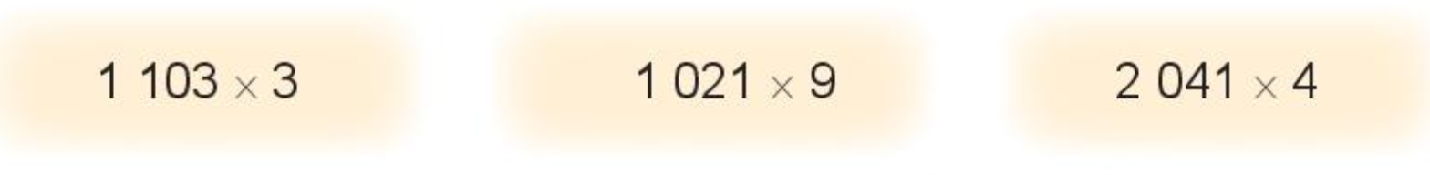
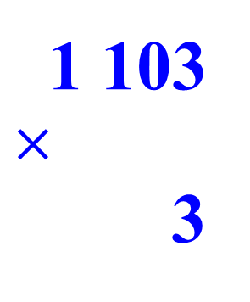
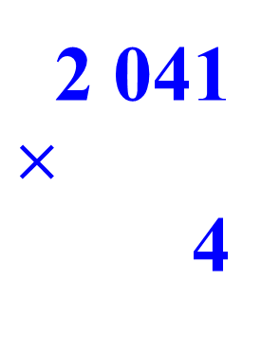
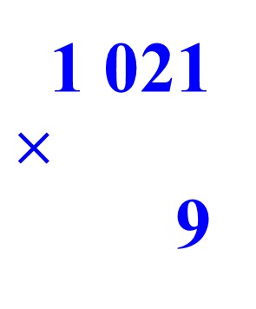
Đặt tính rồi tính.
2.
1 103
$$×$$
3
1 021
$$×$$
9
2 041
$$×$$
4
3 309
9 189
8 164

Slide 12

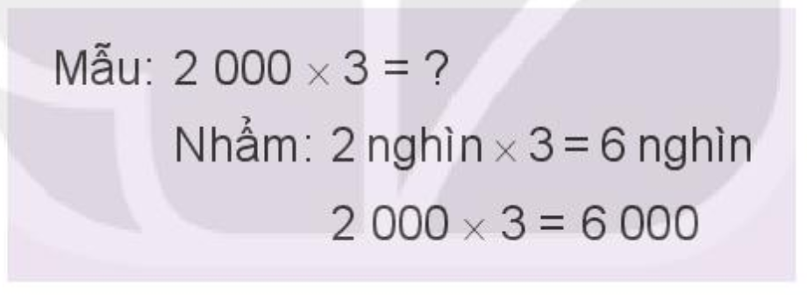
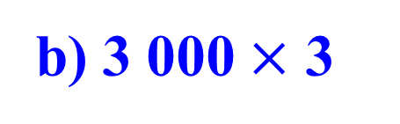
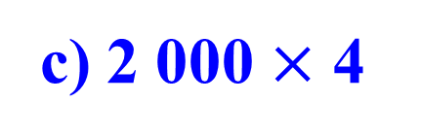
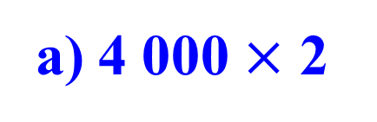
3. Tính nhẩm (theo mẫu).
a) 4 000 $×$ 2
= 8 000
b) 3 000 $×$ 3
= 9 000
c) 2 000 $×$ 4
= 8 000

Slide 13
4. Một khu đất dạng hình vuông có độ dài cạnh là 1617 m. Hỏi chu vi của khu đất đó là bao nhiêu mét?
Bài giải
Chu vi khu đất đó là:
1 617 x 4 = 6 468 (m)
Đáp số: 6 468 m.

Slide 14
TRÒ CHƠI:
“AI NHANH, AI ĐÚNG”

Slide 15
Tính nhẩm: 2 000 x 2= ?
Đáp án: 4 000

Slide 16

Tính nhẩm: 3 000 x 2= ?
Đáp án: 6 000

Slide 17
XIN CHÂN THÀNH CẢM ƠN
QUÝ THẦY CÔ GIÁO VÀ CÁC EM

